Slide 1

Final Project
Data Science
[Wendy Kusman]

Slide 2
About Me
Perkenalkan, nama saya Wendy Kusman. Lulusan Binus University Bachelor of Computer Science in Information System.
Work Experience :
Web Development Intern
IT Support - Client side
Project :
Web Development for e-book Transaction Front-end and Back-end
Ongoing : Desktop Program for retail store. POS. Backend

Slide 3
No | Kompetensi
1 | Mampu Membuat Data Frame Berupa Baris dan Kolom
2 | Mampu Melakukan Analisis Data Menggunakan Measures of Central Tendency dan Measures of Variability
3 | Mampu Melakukan Hingga Menganalisis Hasil Uji T-Test pada Python
4 | Mampu Menerapkan Proses Exploratory Data Analysis (EDA)
5 | Mampu Menerjemahkan Data Menjadi Visualisasi Data
6 | Mampu Mengimplementasikan Machine Learning Model Menggunakan Algoritma Supervised atau Unsupervised Learning
7 | Mampu Mengimplementasikan Deep Learning Model Menggunakan Algoritma Artificial Neural Networks (ANN)

Slide 4
Content of Presentation
Sales Force Training
Housing Price
Machine Learning
Deep Learning

Slide 5
01: Sales Force Training
Overview - Background Problem Project
Perusahaan X ingin meningkatkan penjualan dengan melakukan pelatihan Sales Force Training yang bersumber dari data penjualan yang mempunyai rata-rata penjualan senilai $100 per transaksi.
Project ini untuk menunjukkan apakah dengan melakukan training kepada tim sales dapat terjadi peningkatan
Fokus utama pada analisis data ini adalah membuat data frame, menghitung central of tendency dan measure of variability, menentukan Hipotesis awal dan Hipotesis 1, dan menentukan kesimpulan setelah analisa t-test dan p-value

Slide 6
01: Sales Force Training
Flowchart
Import Libraries & Create DataFrame
Statistic = Central of Tendeny
Statistic = Measure of Variability
Conclusion
Process T-Test & P-Value
Declare H0 & H1

Slide 7
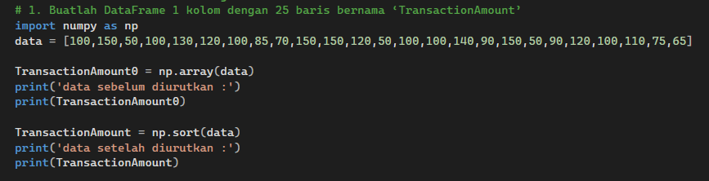
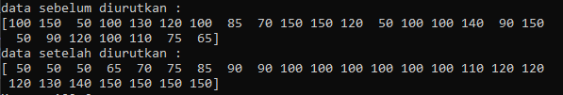
01: Sales Force Training
Membuat Data Frame di Python
Result :

Slide 8
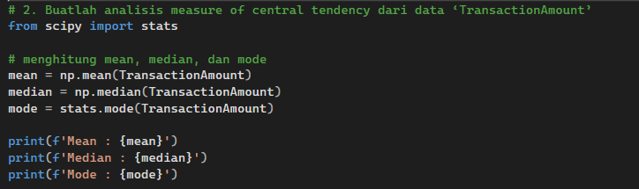

01: Sales Force Training
2. Membuat Central of Tendency
Result

Slide 9
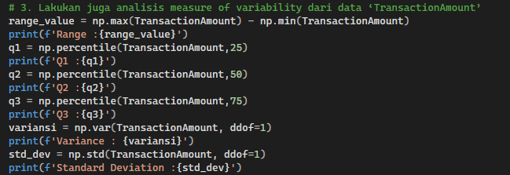

01: Sales Force Training
3. Membuat Central of Tendency
Result

Slide 10
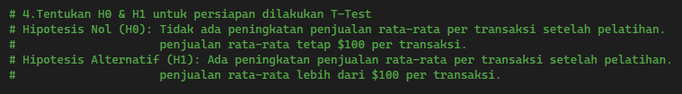


01: Sales Force Training
4. Menentukan H0 dan H1
5. Uji Statistik T-test dan p-value
Result

Slide 11

01: Sales Force Training
6. Menarik Kesimpulan
Result
Kesimpulan Akhir :
Setelah semua tahap dijalankan, kesimpulan dapat diambil adalah kita gagal menolak H0 atau belum ada bukti yang cukup signifikan bahwa rata-rata penjualan berbeda dari 100. Teknik Sales Force Training berarti strategi yang kurang efektif jika ingin meningkatkan rata-rata transaksi sales pada perusahaan X
https://github.com/wendykusman/ProjectDataScience/blob/31a8c243fd342f6abd3aab4dfe9af58f52b233d8/SalesForceTraining.py

Slide 12
02: Housing Price
Housing Price adalah harga suatu properti berdasarkan beberapa variabel.
Para pelaku bisnis properti perlu menggali trend dari suatu properti terhadap wilayah lokasi properti tersebut.
Proyek ini akan menggunakan suatu dataset dan akan dicoba untuk mencari insight. Dari dataset tersebut akan diambil beberapa variabel yang dapat digunakan sebagai analisa lanjutan. Namun sebelum itu, proses utama yang perlu dipersiapkan adalah EDA (Exploratory Data Analysis) supaya dataset layak untuk digunakan sebagai analisis

Slide 13
02: Housing Price
Flowchart
Import Libraries & Create DataFrame
Missing Value Handling
Separate Numerical & Categorical
Correlation from 2 variables
2D Visualization
1D Visualization
Conclusion

Slide 14

02: Housing Price
EDA
Dataset di lakukan persiapan terlebih dahulu sebelum kemudian diambil variabel yang akan digunakan untuk visualisasi. Tahap yang dilakukan :
1.1 Mengimpor library dan data
Library yang digunakan adalah
Pandas, numpy, matplotlib
1.2 Melakukan Drop variabel yang berisi NaN

Slide 15
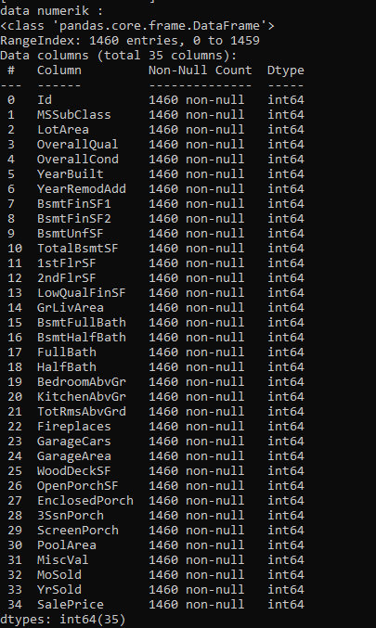

02: Housing Price
1.3a Memisahkan data numerikal

Slide 16
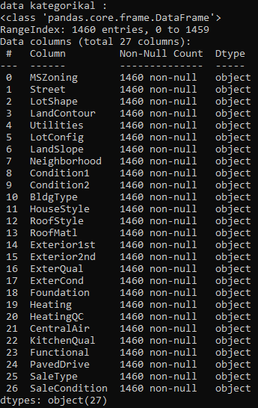

02: Housing Price
1.3b Memisahkan data kategorikal

Slide 17
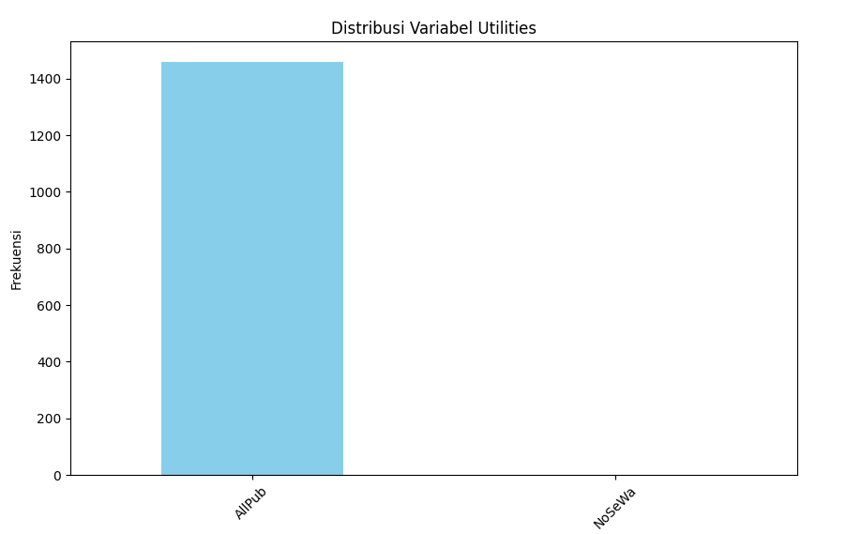

02: Housing Price
1.4 Membuat Visualisasi data 1D untuk data kategorikal variabel Utilities, HouseStyle, ExterQual
1.4a Utilities Result data:
Dari hasil bar chart dapat disimpulkan kalau hampir semua properti memiliki utilities AllPub.

Slide 18
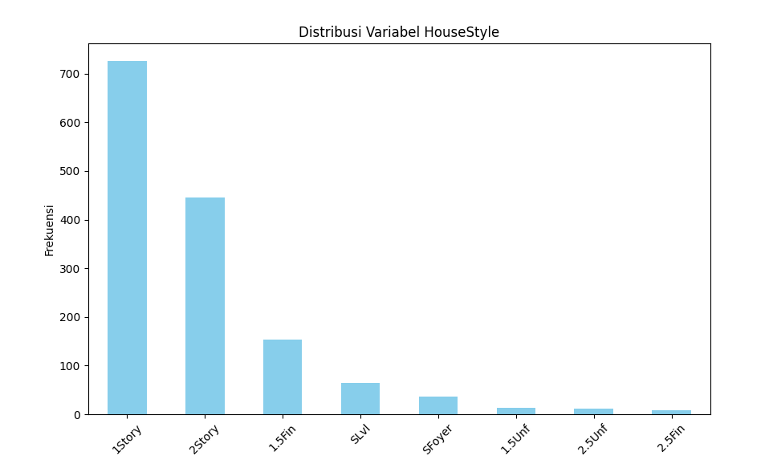
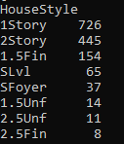
02: Housing Price
1.4 Membuat Visualisasi data 1D untuk data kategorikal variabel Utilities, HouseStyle, ExterQual
1.4b HouseStyle Result :
Untuk gaya bangunan, hasil dari data menunjukkan hampir 50% bangunan memilih model 1 lantai, dan kira-kira 30% memiliki model 2 lantai. Dan sisanya dengan model lainnya.

Slide 19
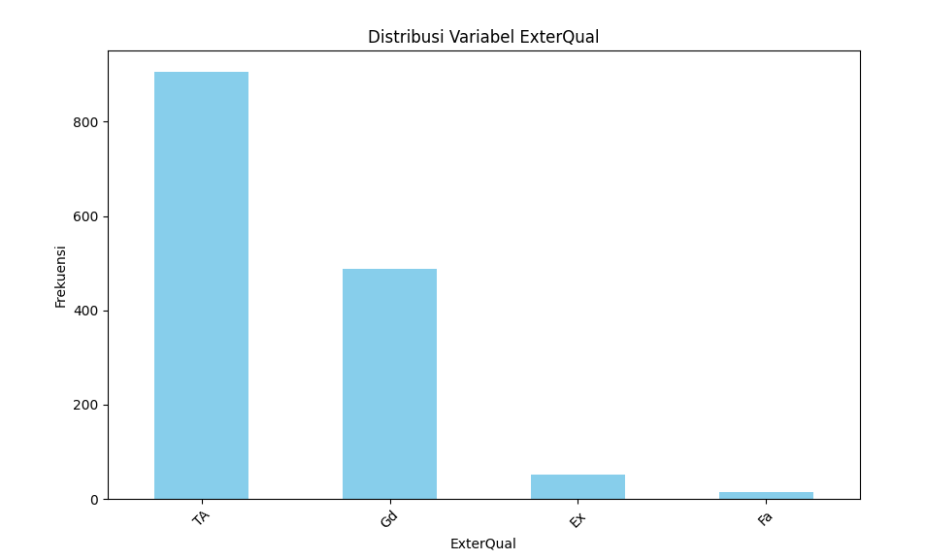

02: Housing Price
1.4 Membuat Visualisasi data 1D untuk data kategorikal variabel Utilities, HouseStyle, ExterQual
1.4c ExterQual Result
Berdasarkan hasil data, Kualitas Exterior yang dipilih terbanyak sekitar 60% adalah TA (rata-rata) dan sekitar 30% memilih kualitas Gd (Baik). Sedangkan sisanya kualitas sangat baik dan biasa.

Slide 20
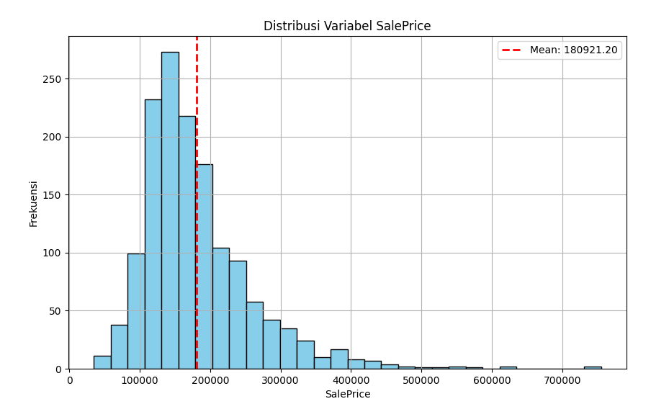
02: Housing Price
1.5 Membuat Visualisasi data 1D untuk data numerikal variabel SalePrice, GrLivArea, PoolArea
1.5a SalePrice Result
Histogram SalePrice menunjukkan Right Skewed. Data terkonsentrasi di area 100.000-200.000 dari skala tertinggi di 800.000

Slide 21
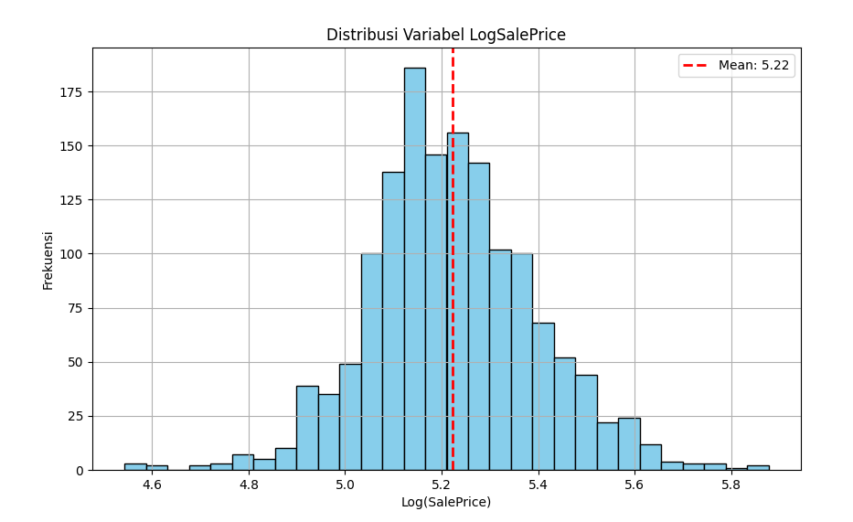
02: Housing Price
1.5 Membuat Visualisasi data 1D untuk data numerikal variabel SalePrice, GrLivArea, PoolArea
1.5a SalePrice setelah log10 Result
Setelah perlakuan Log10 dari variabel SalePrice, data menjadi lebih terdistribusi normal.

Slide 22
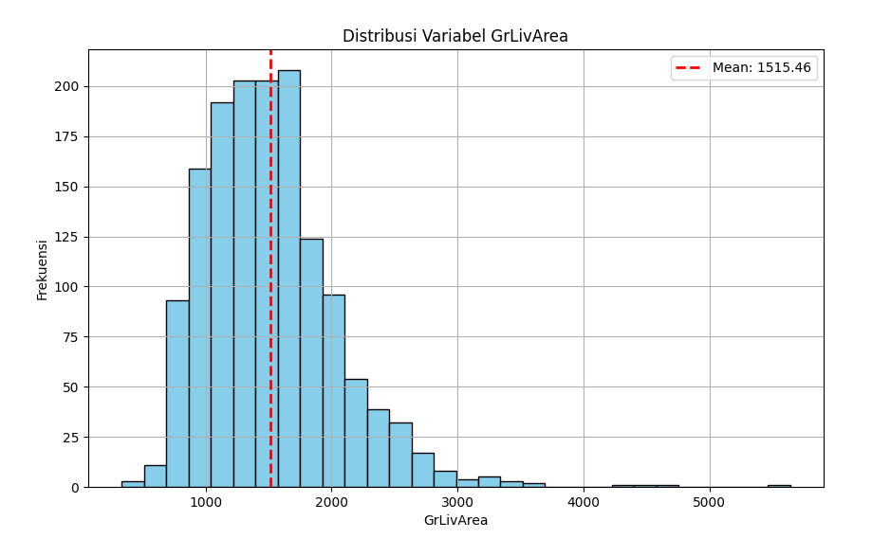
02: Housing Price
1.5 Membuat Visualisasi data 1D untuk data numerikal variabel SalePrice, GrLivArea, PoolArea
1.5b GrLivArea Result
Histogram GrLivArea menunjukkan Right Skewed. Data terkonsentrasi di area 1000-2000 dari skala tertinggi di 6000

Slide 23
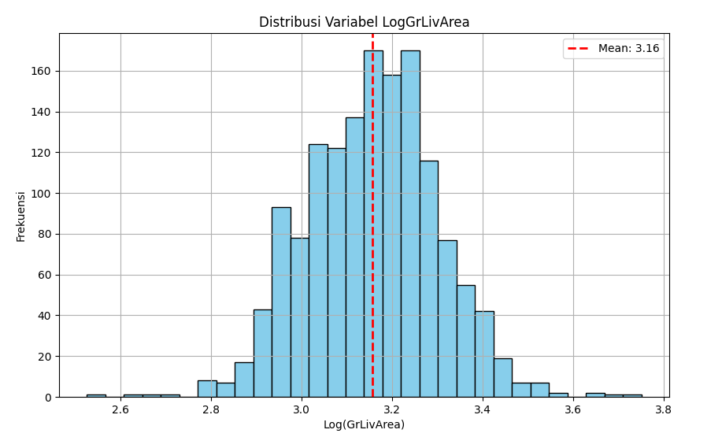
02: Housing Price
1.5 Membuat Visualisasi data 1D untuk data numerikal variabel SalePrice, GrLivArea, PoolArea
1.5b GrLivArea setelah log10 Result
Setelah perlakuan Log10 dari variabel GrLivArea, data menjadi lebih terdistribusi normal.

Slide 24
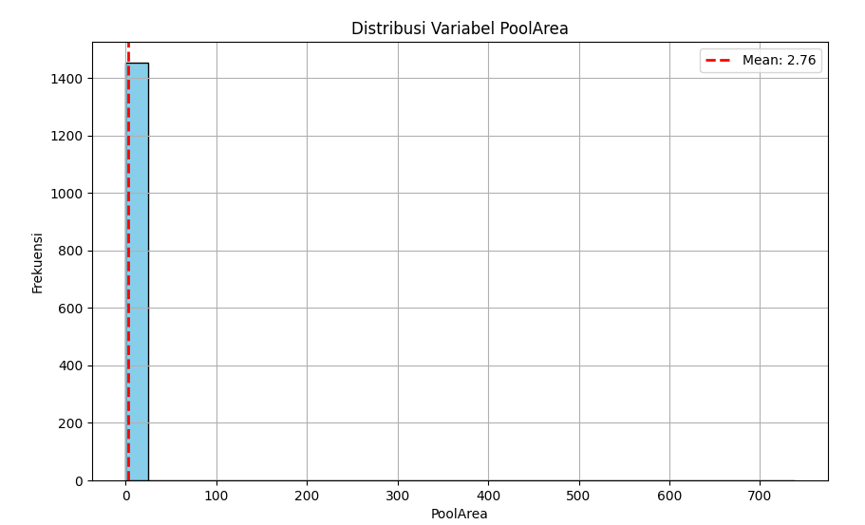
02: Housing Price
1.5 Membuat Visualisasi data 1D untuk data numerikal variabel SalePrice, GrLivArea, PoolArea
1.5c PoolArea Result
Histogram PoolArea menunjukkan Right Skewed. Terdapat anomali data luas kolam hingga 800
Hampir semua properti tidak memiliki kolam renang.

Slide 25
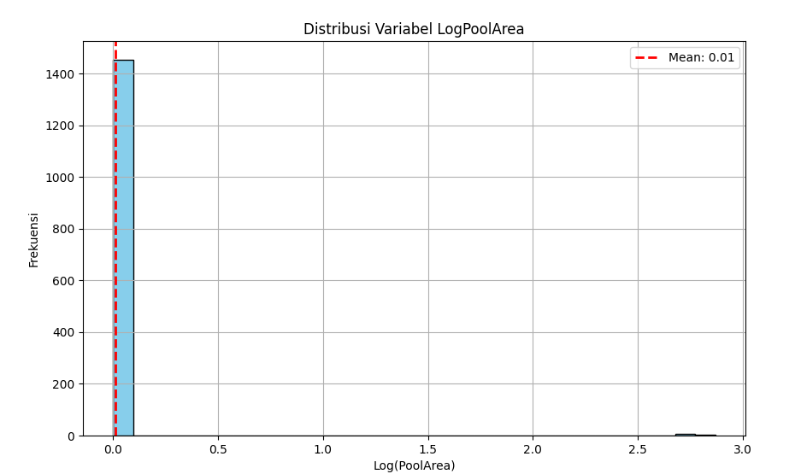
02: Housing Price
1.5 Membuat Visualisasi data 1D untuk data numerikal variabel SalePrice, GrLivArea, PoolArea
1.5c PoolArea setelah log10 Result
Setelah perlakuan Log10 dari variabel PoolArea, data menjadi lebih terdistribusi normal.

Slide 26
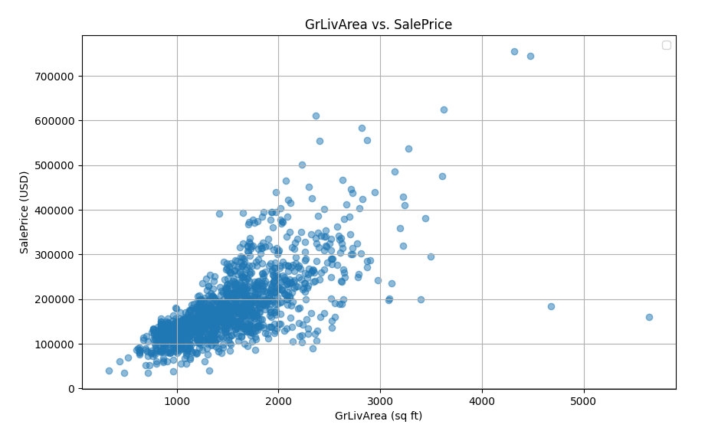
02: Housing Price
1.6 Membuat Visualisasi data 2D untuk data numerikal variabel SalePrice dengan GrLivArea dan SalePrice dengan GarageArea
1.6a SalePrice dengan GrLivArea Result
Dari scatter plot disamping dapat disimpulkan bahwa semakin luas area bangunan maka harga juga akan semakin tinggi
Namun ada beberapa dot data yang menjadi anomali dari data tersebut yang berada di kanan chart

Slide 27
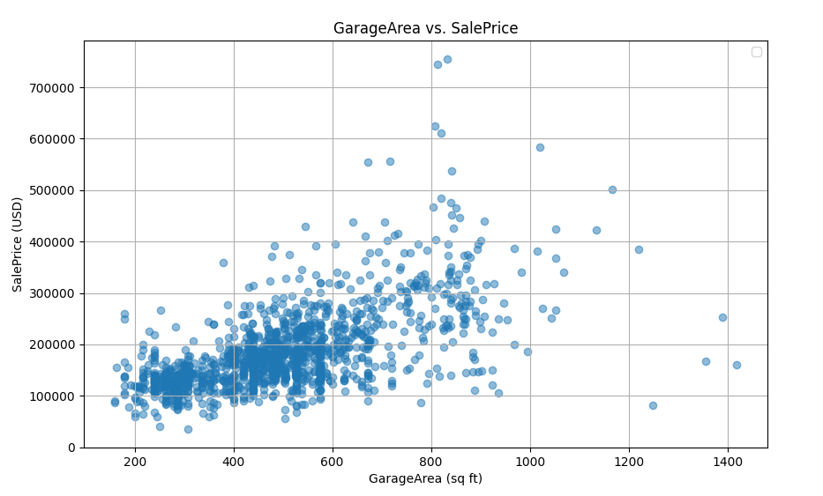
02: Housing Price
1.6 Membuat Visualisasi data 2D untuk data numerikal variabel SalePrice dengan GrLivArea dan SalePrice dengan GarageArea
1.6b SalePrice dengan GarageArea Result
Dari scatter plot disamping dapat disimpulkan bahwa semakin luas area garasi maka harga juga akan semakin tinggi. Tentu terdapat data yang tidak memiliki ruang garasi. Sehingga dapat disimpulkan itu sebagai data null dan tidak digunakan sebagai analisa.
Terdapat anomali atau outliers di bagian kanan dan juga bagian atas. Terdapat beberapa dot data.

Slide 28
02: Housing Price
Tabel Nilai Koefisien Korelasi
Korelasi antara SalePrice dan GrLivArea | 0,71
Korelasi antara SalePrice dan GarageArea | 0,62
Kesimpulan :
Nilai Korelasi antara SalePrice dengan GrLivArea berada di angka 0,71 yang berarti terdapat hubungan korelasi positif yang ‘cukup kuat’ diantara keduanya. Semakin luas area bangunan akan meningkatkan harga jual properti tersebut.
Nilai Korelasi antara SalePrice dengan GarageArea berada di angka 0,62 yang berarti terdapat hubungan korelasi positif yang ‘sedang’ diantara keduanya. Semakin luas area garasi dari bangunan tersebut maka akan meningkatkan harga jual properti tersebut.
https://github.com/wendykusman/ProjectDataScience/blob/43a531ae1db8cd12892a2cacc7ab4f693309e33f/HousingPrice.py

Slide 29
03: Machine Learning
Overview and Background
Fitness adalah salah satu olahraga yang semakin meningkat peminatnya hingga di seluruh dunia. Di suatu pusat kebugaran, seringkali mengadakan adanya kelas fitness. Dalam suatu kelas terdapat 2 jenis kapasitas, yaitu 25 dan 15.
Suatu kelas seringkali penuh dalam penyewaan namun tingkat kehadiran dan kelas tersebut seringkali rendah. Untuk meningkatkan ketersediaan kapasitas, akan dilakukan prediksi apakah anggota akan hadir atau tidak.
Untuk melihat perkembangan analisa, maka kelas Fitness tersebut telah dilakukan pendataan.
Alur dari pengerjaan proyek adalah Business Understanding, Data Understanding, EDA, Feature Engineering, dan metode Classification dengan menerapkan algoritma Machine Learning untuk menghasilkan akurasi prediksi yang lebih baik

Slide 30
03: Machine Learning
Flowchart
Import Libraries & Create DataFrame
Missing Value Handling
One Hot Encoding
Choosing List of model Testing
Train & Test Split
Scaling with StandardScaler
Best Model Prediction
ROC Curve
Conclusion

Slide 31
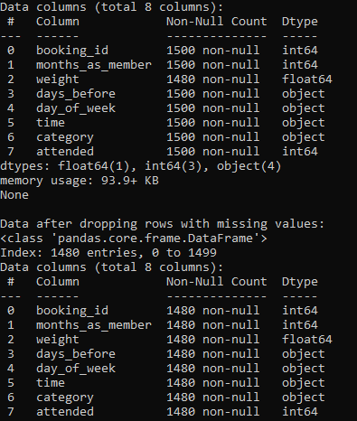
03: Machine Learning
Dataset terdiri dari variabel yang bersifat numerical dan juga categorical.
Terdapat missing value pada variabel weight sejumlah 20 baris.
20 baris tersebut akan dihilangkan dan pengujian untuk mendapatkan hasil yang lebih relevan

Slide 32
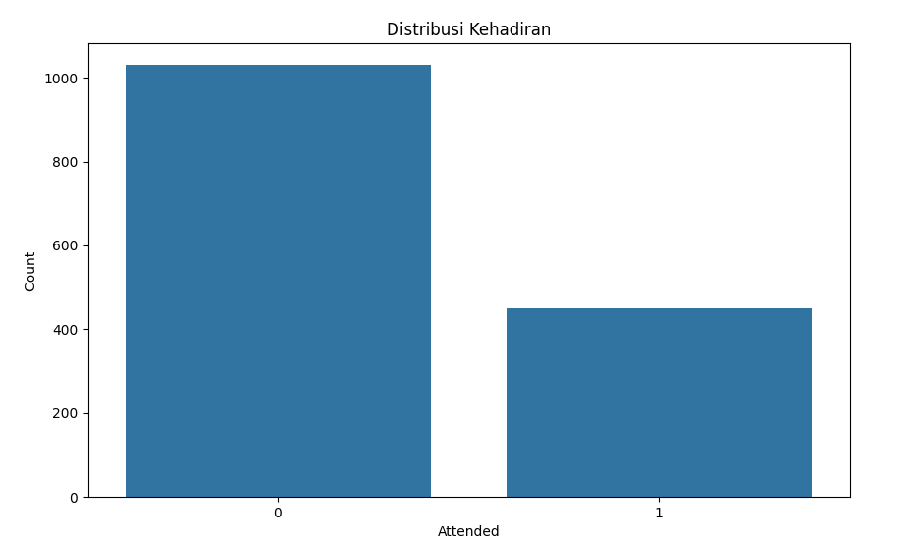
03: Machine Learning
Dari dataset berikut, Tingkat kehadiran dari total kelas sangat rendah. Sekitar 33% peserta hadir kelas dari total keseluruhan data.

Slide 33
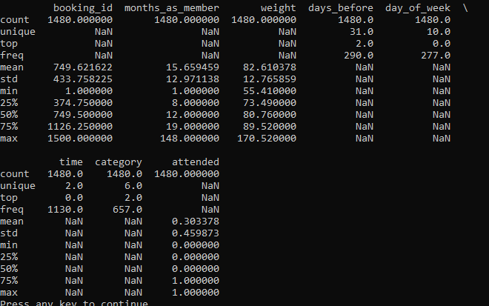
03: Machine Learning
Setelah mengubah data kategorikal menjadi numerikal, deskripsi dari setiap variabel jadi terlihat. Namun walau begitu, data kategorikal tetap tidak dapat dilakukan perhitungan statistik sehingga memunculkan NaN.

Slide 34
03: Machine Learning
Model | Accuracy | TN | FP | FN | TP
Regresi | 0,77 | 178 | 25 | 50 | 43
KNN | 0,73 | 180 | 23 | 53 | 40
SVM | 0,71 | 182 | 21 | 54 | 39
Tree | 0,68 | 176 | 27 | 46 | 47
R-Forest | 0,75 | 178 | 25 | 50 | 43
GradBoost | 0,77 | 183 | 20 | 48 | 45
Metode Machine Learning yang akan dilakukan uji coba adalah metode Regresi, KNN, SVM, Decision Tree, Random Forest, dan Gradient Boosting.
Dari hasil perbandingan Confusion Matrix seluruh model dapat disimpulkan kalau Gradient Boosting yang memiliki performa terbaik. Model ini memiliki TN dan TP yang lebih tinggi. Dan juga FP dan FN yang lebih rendah dibandingkan model lainnya.

Slide 35
03: Machine Learning
 | Akurasi | Precision tidak hadir | Precision hadir | Recall tidak hadir | Recall hadir | F1 score tidak hadir | F1-score hadir
Regresi | 0,77 | 0,78 | 0,74 | 0,93 | 0,42 | 0,85 | 0,53
KNN | 0,74 | 0,76 | 0,63 | 0,89 | 0,40 | 0,82 | 0,49
SVM | 0,72 | 0,72 | 0,73 | 0,97 | 0,17 | 0,83 | 0,28
Tree | 0,70 | 0,76 | 0,52 | 0,81 | 0,44 | 0,79 | 0,48
R-Forest | 0,75 | 0,78 | 0,63 | 0,87 | 0,47 | 0,83 | 0,54
GradBoost | 0,77 | 0,79 | 0,69 | 0,90 | 0,48 | 0,84 | 0,57
Berdasarkan hasil dari perbandingan semua machine learning, dapat disimpulkan bahwa Gradient Boosting memberikan performa yang lebih baik dalam machine learning

Slide 36
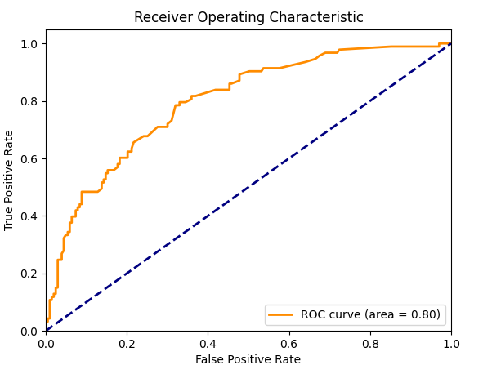
03: Machine Learning
Dari ROC Curve menunjukkan trade-off antara True Positive Rate dan False Positive Rate. AUC sebesar 0,80 yang dikategorikan tinggi berarti memberikan performa yang lebih baik. Dan dapat dikatakan kalau model machine learning yang digunakan ini mampu memisahkan dengan baik anggota yang hadir dan yang tidak hadir dalam kelas Fitness sebesar 80%
Karena nilainya yang tinggi, model ini jadi dapat dipercaya dan juga dapat meminimalkan kesalahan klasifikasi terutama pada bagian tingkat kehadiran.

Slide 37
03: Machine Learning
Berdasarkan hasil analisa menggunakan machine learning : Akurasi model Gradient Boosting mampu memprediksi secara benar sebanyak 77% kasus. Model ini lebih baik dalam memprediksi peserta yang tidak hadir daripada peserta yang hadir sebesar 78% berbanding 70%. Ini juga didukung oleh recall untuk peserta yang hadir senilai 45% yang tergolong rendah. Untuk F1-score yang tidak hadir lebih tinggi daripada yang hadir yaitu senilai 84% berbanding 55%. Secara kesimpulan, model Gradient Boosting menunjukan performa baik terutama untuk memprediksi ketidakhadiran peserta. Dibandingkan dengan model lain, model Gradient Boosting yang memiliki performa yang lebih baik Setelah memilih model, langkah selanjutnya dapat kita lakukan adalah mengintegrasikannya ke dalam aplikasi dan melakukan deployment ke produksi sehingga akan menciptakan strategi jumlah kehadiran yang dapat mampu mengatasi permasalahan tersebut. Contoh rekomendasi yang mungkin dapat dipertimbangkan adalah komunikasi proaktif dengan cara mengirimkan reminder ke setiap individu dengan jadwal yang menyesuaikan dengan setiap pendaftarannya.
https://github.com/wendykusman/ProjectDataScience/blob/c32b404f8ff632be10eff712957dac75233ac841/MachineLearningFitness.py

Slide 38
04: Deep Learning
Pasar Saham menjadi perbincangan yang hangat di kalangan Investor. Analisis menggunakan Deep Learning untuk melakukan prediksi pergerakan saham adalah salah satu cara analisis yang menarik. Perusahaan Google adalah perusahaan yang bergerak di bidang teknologi yang dimana teknologi selalu bertumbuh dan begitu juga minat para investor terhadap saham Google. Dengan menerapkan teknik deep learning seperti LSTM dan GRU kita dapat melakukan prediksi pergerakan dari saham Google ini.

Slide 39
04: Deep Learning
Flowchart
Import Libraries & Create DataFrame
Praprocessing Data
Feature Engineering
Separate dataset training & testing
Create Dataset
Scaling
Create and train LSTM and GRU
RMSE comparison for both models
Conclusion

Slide 40
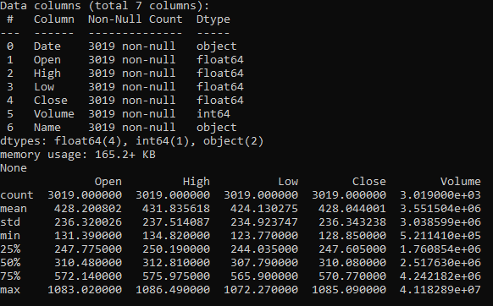
04: Deep Learning
EDA (Exploratory Data Analysis)
Tahapan EDA yang dilakukan terhadap case ini adalah :
mengimport data dari file csv.
Setelah dilakukan import dan kita pelajari datanya, terdapat 7 variabel yang terbagi menjadi 5 variabel numerik dan 1 variabel kategorikal dan 1 variabel tanggal.
Dan tidak terdapat data null sehingga tidak akan dilakukan tindakan terhadap kasus data null.

Slide 41
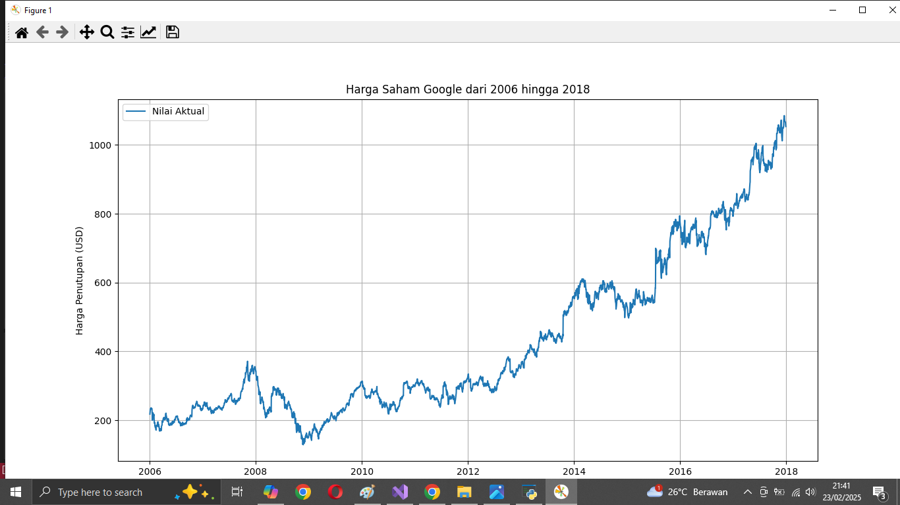
04: Deep Learning
Data yang diambil adalah dari tahun 2006 hingga 2018. Berikut tampilannya secara visual dari saham semasa periode tersebut. Dapat dilihat dari total 12 tahun mengalami siklus uptrend walau sempat mengalami beberapa kali koreksi terutama yang terbesar koreksi yang berada pada tahun 2007 akhir hingga 2009.

Slide 42
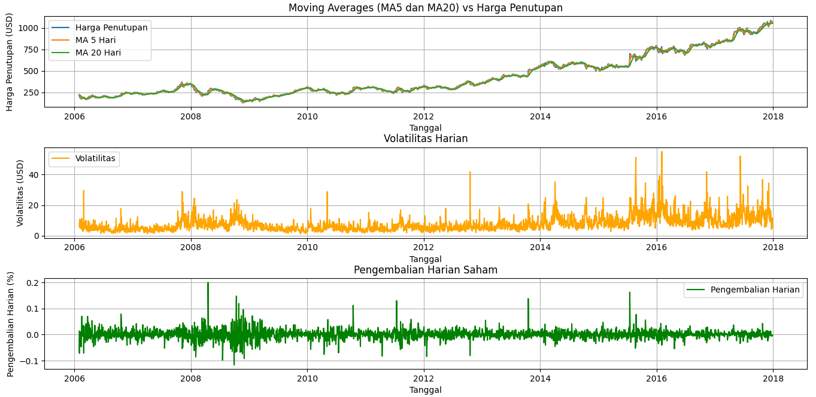
04: Deep Learning
Feature Engineering

Slide 43
04: Deep Learning
Pada slide sebelumnya terdapat 3 Feature Engineering yang saya terapkan, yaitu :
Penerapan Moving Average 5 dan Moving Average 20. Moving Average membantu meredam fluktuasi jangka pendek dan memberikan gambaran tren harga saham yang lebih stabil.
Volatilitas Harian. Volatilitas diukur sebagai selisih antara harga tertinggi dan harga terendah pada setiap hari. Grafik ini berguna untuk memahami seberapa besar perubahan harga yang terjadi dalam sehari, yang dapat mencerminkan risiko investasi dalam saham tersebut.
Pengembalian harian saham Pengembalian harian mengukur persentase perubahan harga saham dari satu hari ke hari berikutnya. Grafik ini membantu melihat seberapa besar keuntungan atau kerugian yang mungkin didapat dalam jangka waktu pendek.

Slide 44
04: Deep Learning
Data Preprocessing
Data Preprocessing yang dilakukan adalah :
Handling missing value. Walaupun semua data tidak ada null, tetap dilakukan juga handling missing value.
Melakukan Scaling pada variabel penutupan harga menggunakan MinMaxScaler untuk menormalisasi angka diantara 0 dan 1.
Memisahkan fitur yang dipilih untuk model sebagai variabel x dan penutupan harga sebagai variabel y.
Mengubah format tanggal yang menyesuaikan untuk ujicoba model.
Memisahkan data menjadi training dan test dengan rasio 80 - 20

Slide 45
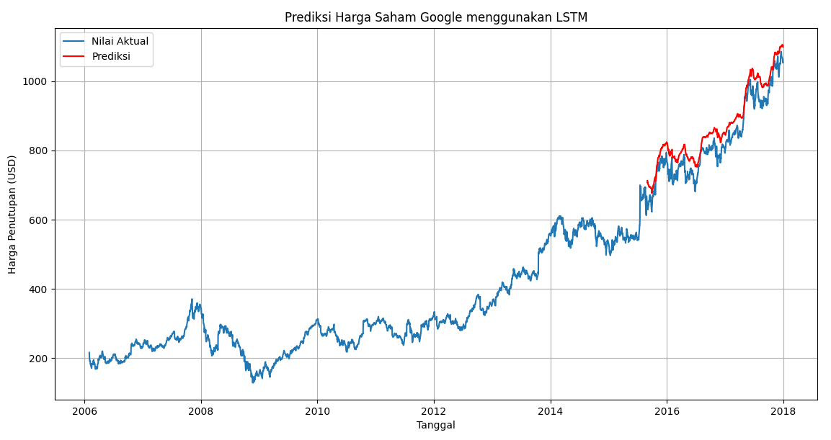
04: Deep Learning
LSTM (Long Short Term Memory)
Ketika menerapkan teknik LSTM (Long Short Term Memory), prediksi yang dihasilkan oleh teknik tersebut memberikan hasil yang cukup serupa dengan nilai aslinya. Namun ini hanya dengan pengujian 1 kali.

Slide 46
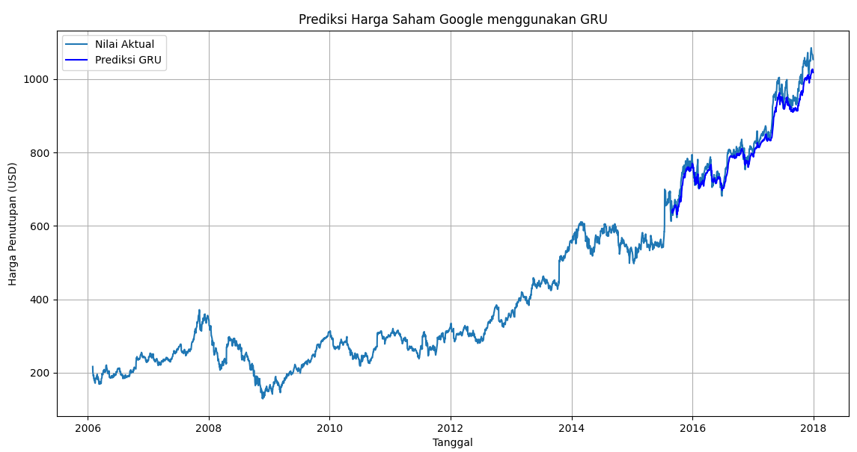
04: Deep Learning
GRU (Gated Recurrent Unit)
Ketika menerapkan teknik GRU (Gated Recurrent Unit), prediksi yang dihasilkan oleh teknik tersebut memberikan hasil yang lebih mendekati dari nilai aslinya. Namun ini hanya dengan pengujian 1 kali.

Slide 47

04: Deep Learning
Hasil RMSE dari kedua model:
Dari hasil RMSE di atas, dapat disimpulkan bahwa model GRU memiliki nilai RMSE yang lebih rendah dibandingkan model LSTM. Hal ini menunjukkan bahwa model GRU memiliki kinerja yang lebih baik dalam memprediksi harga saham Google dibandingkan dengan model LSTM untuk dataset ini.
Catatan : pengujian berulang akan memberikan hasil yang berbeda dari kedua model tersebut.
https://github.com/wendykusman/ProjectDataScience/blob/6ad9b0c2080bf7df7e59e2a8604f7fc5b63a7b34/DeepLearning.py

Slide 48



Penutup
http://linkedin.com/in/wendy-kusman
wendy_kusman@yahoo.com
https://github.com/wendykusman/

